Slide 1
FP-GNN：a versatile deep learning architecture for enhanced molecular property prediction
Notes:
多功能的用于增强分子属性预测的深度学习框架

Slide 2
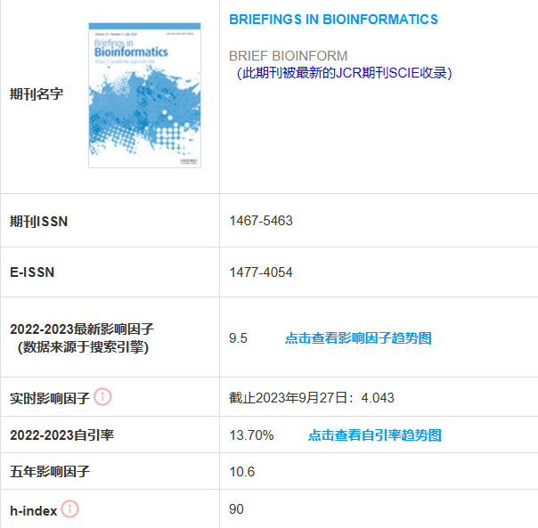
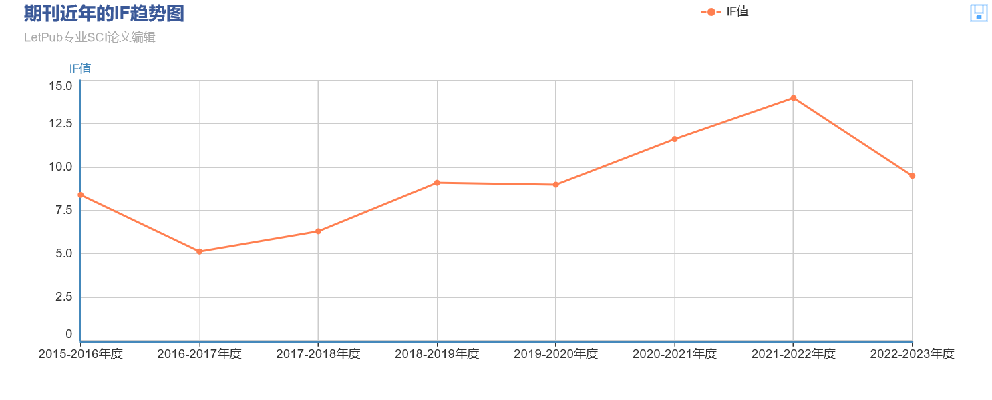
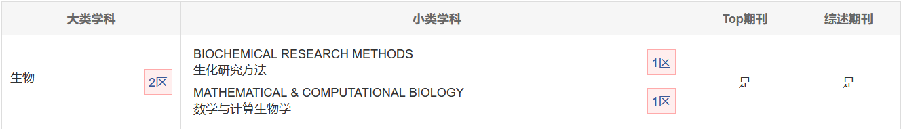
期刊介绍
Notes:
生物信息学简报，去年的IF 9.5，生物信息学领域，中科院分区 在生化和数学计算生物学都是1区

Slide 3
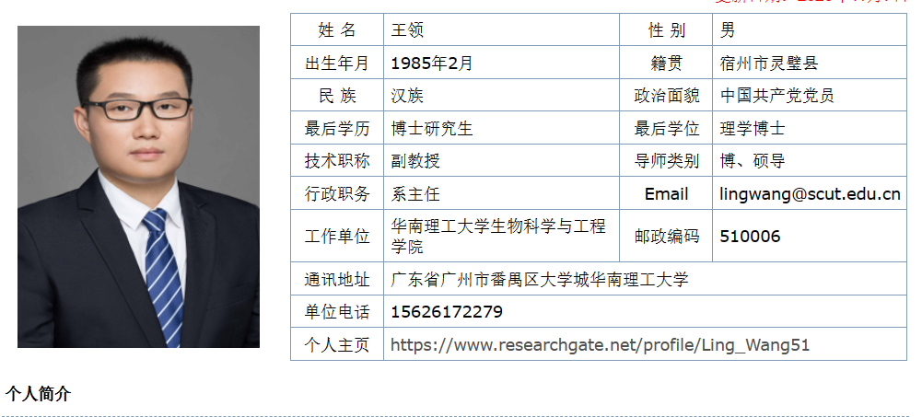
作者简介
研究方向
从事以化学、生物、药学、计算机科学为基础的生物信息、药物分子设计和药物化学生物学新兴交叉领域：
(1) 药物分子设计方法研究
(2) 基于mTOR、PI3K、CDK、ATR、PARP、KRAS等激酶靶标的药物分子设计、化学合成及抗癌活性研究
(3) 生物医药大数据挖掘与检索系统开发
(4) 人工智能在药物发现中的应用
(5) 面向药物发现的生物信息学方法研究
Notes:
通讯作者
研究方向是下面这些：包括 药物分子设计、AI在药物发现中的应用、生物信息学等等...

Slide 4
目录/Contents
01
研究背景
02
材料和方法
03
04
结果与讨论
总结

Slide 5
PART 01
研究背景

Slide 6
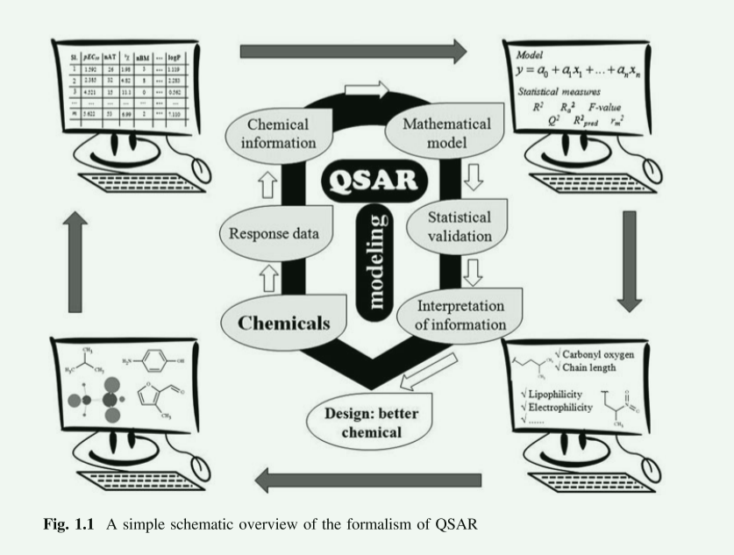
研究背景
预测准确的分子特性，包括物理化学和生物活性特性，以及ADMET特性，仍然是分子设计的一个基本挑战。
QSAR/QSPR模型是使用经验、线性或非线性函数构建的，该函数基于化学结构估计活性/性质，然后应用这些模型来预测和设计具有期望功能性质的新分子。
通常，基于机器学习的QSAR/QSPR模型严重依赖于分子表征。
Notes:
药物代谢动力学
特别是对药物的发现和设计这方面
定量结构-活性（性质）关系(QSAR/QSPR)
从分子水平认识和预测物质的微观结构对某一特性的影响
分子表征也就是如何表示一个分子，如何把他的特征更好的抽取出来

Slide 7
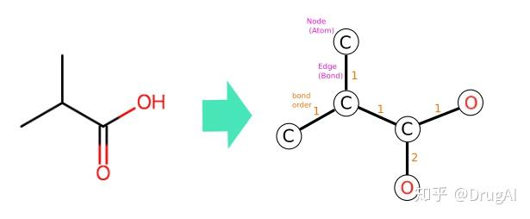
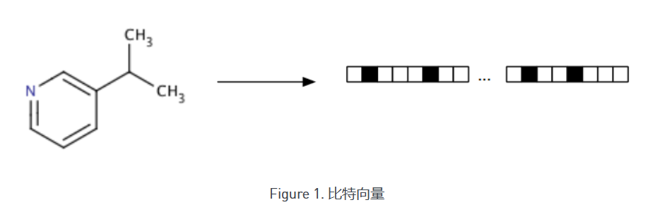
研究背景
目前，分子表征可分为分子描述符、指纹和图三大类。
分子描述符和指纹，可以用于全面介绍分子的结构、物理化学、拓扑和结构特征，可以用于传统ML和深度学习算法的输入，用于QSAR/QSPR建模任务。
然而，基于分子描述符的模型面临一个主要挑战:如何从大量预定义的和可计算的分子描述符中选择与感兴趣的属性相关的最重要的描述符。
这不仅对模型的性能准确性有重要意义，而且直接关系到模型的可解释性。
Notes:
分子描述符和指纹来源于人类专家领域的知识
也就是传统机器学习面临的主要困境，需要手动选择特征

Slide 8
研究背景
近年来，蓬勃发展的深度学习方法提供了一种数据驱动的方式，可以在端到端训练中从原始数据中自动学习分子表征。目前，基于图的深度学习模型在分子性质预测任务上被视为具有最先进的性能，但该模型是否优于传统的基于分子描述符的深度学习模型仍存在争议。此外，基于图的深度学习模型的性能仍受到数据量的限制，因为GNN难以从小样本中学习到鲁棒的图表示。
本文提出了一种新的深度学习架构，称为FP-GNN，同时从分子图和指纹中学习分子特性信息。FP-GNN不仅能够刻画原子节点的局部特征，而且通过将节点信息传递到邻域节点，和在特定任务中使用注意力机制的远程节点，有效学习到分子的全局特征。通过结合分子指纹，模型的鲁棒性得以进一步增强。
Notes:
分子图和分子指纹捕获的分子结构信息是不同的，并且可能是互补的

Slide 9
PART 02
材料和方法

Slide 10
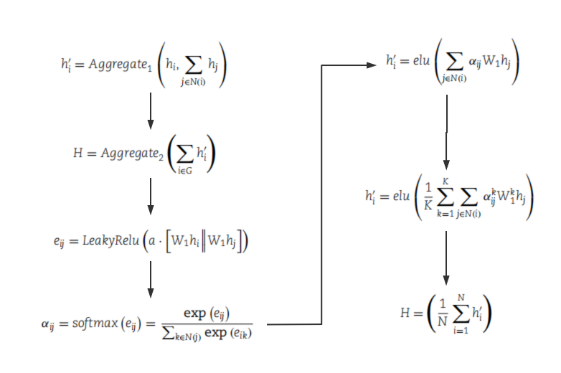
材料和方法
分子是自然的图结构数据，因此选择图注意力网络(GAT)从分子图中计算信息。
将分子用图表示：G(V, E)，V是点、E是边，GAT通过聚合自身和邻居的信息来更新每个节点
Notes:
每个节点的特征都表示为一个向量，GNN通过不断的计算来更新每个原子的向量表示，这种更新使用到了原子自己和临近原子的信息

Slide 11
材料和方法
分子指纹的选取：
分子指纹大致分为基于子结构键的指纹、基于拓扑或路径的指纹和圆形指纹。使用三种互补指纹图谱：MACCS指纹、Pharmacophore ErG指纹和PubChem指纹，因为它们可以互补并全方位表达分子特征。
MACCS指纹：是一种基于子结构密钥的指纹，包含大多数原子性质，化学键不同拓扑结构的性质和原子邻域。
PubChem指纹：也是基于子结构密钥的指纹，可以更广泛地涵盖各种化学结构。
Pharmacophore ErG指纹：是使用扩展还原图（extended reduce graph，ErG）方法的2D药效团指纹，并应用药效团类型节点描述对分子进行编码。
Notes:
MACCS指纹：167个二进制位，其中有166位有效，每一位都对应一种子结构，如果化合物有相应的子结构，这一位就是1，否则是0
官能团、亚结构

Slide 12
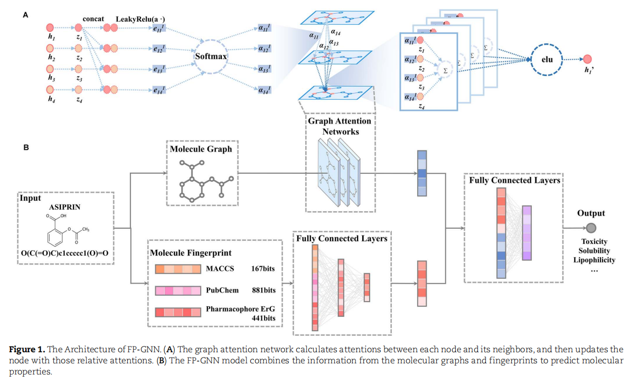
材料和方法
模型架构：
Notes:
乘以一个可以训练的参数变成z
在图上完成的multi-head self-attention
GNN是不改变图结构的：最后整个图的表征就是所有原子的表征向量求平均

Slide 13
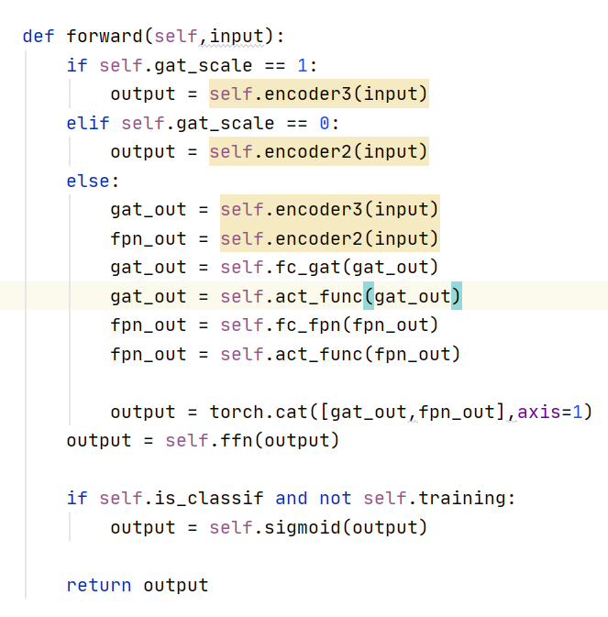
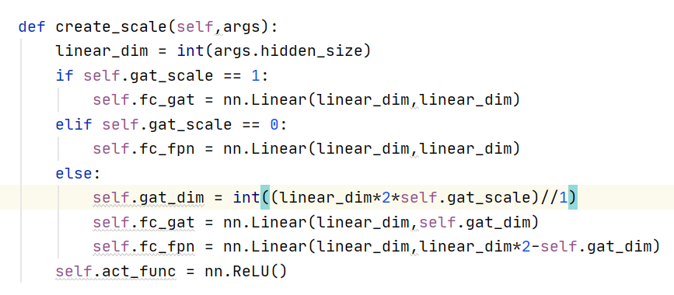
材料和方法
超参数优化：
采用Hyperopt Python包中的贝叶斯优化，选取了六个超参数：GNN的droupout率、多头注意力数、隐藏层大小、FPN的droupout率、隐藏层大小以及FPN和GNN在FP-GNN中的比例
https://github.com/idrugLab/FP-GNN
Notes:
红框内是GNN在FP-GNN中的比例
Hyperopt 是一种自动调参工具
最后的输出output是GAT也就是图，还有FPN也就是指纹直接拼接在一起的，最后再经过了一个全连接层
scale是控制GNN在整个网络中的比例，具体的实现原理是在最后将两个特征向量拼接起来的时候控制向量的维度

Slide 14
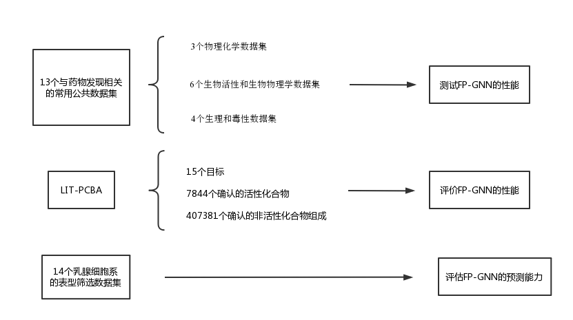
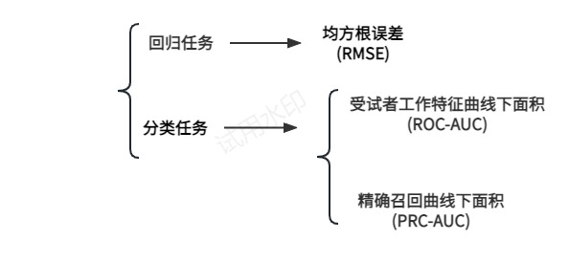
材料和方法
基准数据集性能和评估指标：
本文使用了三个数据集对FP-GNN模型的性能进行了广泛的评估。根据ML和DL模型的评价方法，回归任务采用均方根误差（RMSE）进行评价，分类任务采用受试者工作特征曲线下面积（ROC-AUC）或精确召回曲线下面积（PRC-AUC）进行评价。
Notes:
有些数据集中数据的比例高度不平衡，使用PRCAUC来评价更好
RMSE越小越好，其他两个越大越好
比如，对于极度不平衡的数据集，即负样本数目远远大于正样本数目的数据集，AUC可能会高

Slide 15
PART 03
结果与讨论

Slide 16
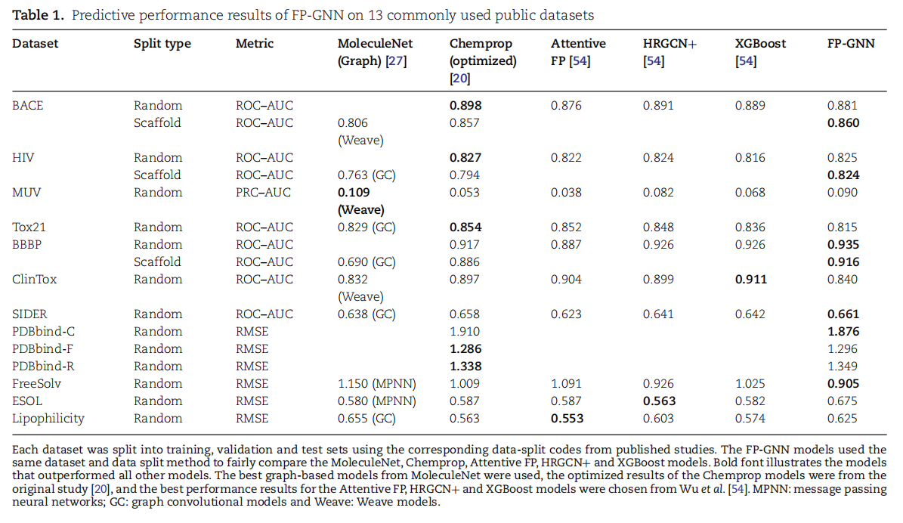
结果与讨论
FP-GNN网络架构在公共基准数据集上的性能表现
Notes:
13个与药物发现常用的公共数据集上
还有一种划分方式是基于分子骨架进行划分：基于分子支架（分子骨架）的分割方法可以确保在训练和测试阶段处理结构上相似的分子，这有助于提高模型的泛化能力。
前面几个都是基于图的深度学习方法，后面这个是基于指纹的机器学习方法
一方面，FPGNN在几种基于分子结构来进行划分的数据集上表现优，说明FP-GNN在预测具有新的结构的分子方面是稳定的，另一方面，另外表现好的几个数据集都是数据量比较小的（小于1000）说明FP-GNN在样本不足的数据集上也具有竞争力
还有就是 虽然有的时候虽然FPGNN不是最优的SOTA模型，但是成绩也不错

Slide 17
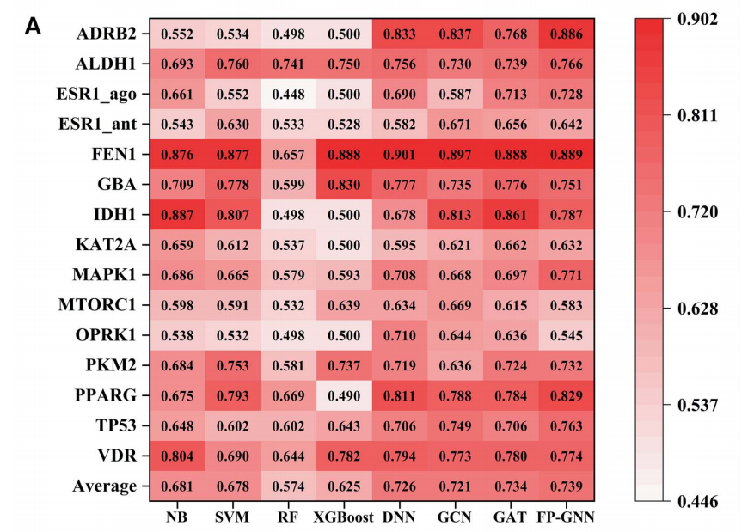
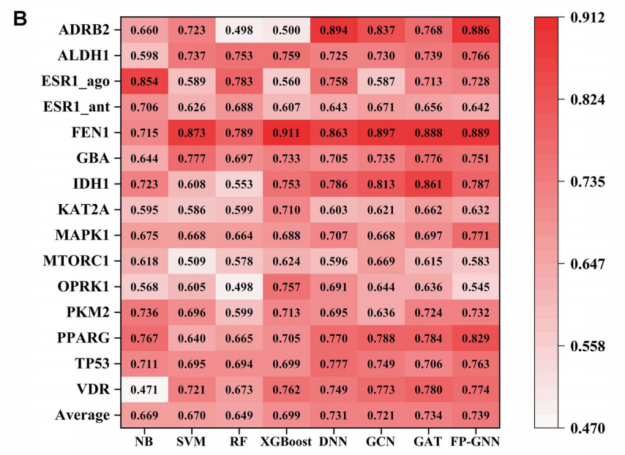
结果与讨论
FP-GNN网络架构在LIT-PCBA数据集上的性能表现
与5个Morgan指纹模型和2个graph模型相比，FP-GNN在6个靶标(ADRB2, ALDH1, ESR1_ago, MAPK1, PPARG和TP53)上表现出了最好的性能
与基于混合指纹的模型相比，FP-GNN也表现出了同样出色的性能
Notes:
LIT-PCBA是一个用于机器学习和虚拟筛选的无偏 真实的数据集
基于单的摩根分子指纹 vs 基于混合指纹
GAT 图注意力
GCN 图卷积网络
NB 朴素贝叶斯
SVM 支持向量机
RF 随机森林
XGBoost 梯度提升决策树
DNN 深度神经网络
可以用于准确预测药物发现活动中分子的生物活性

Slide 18
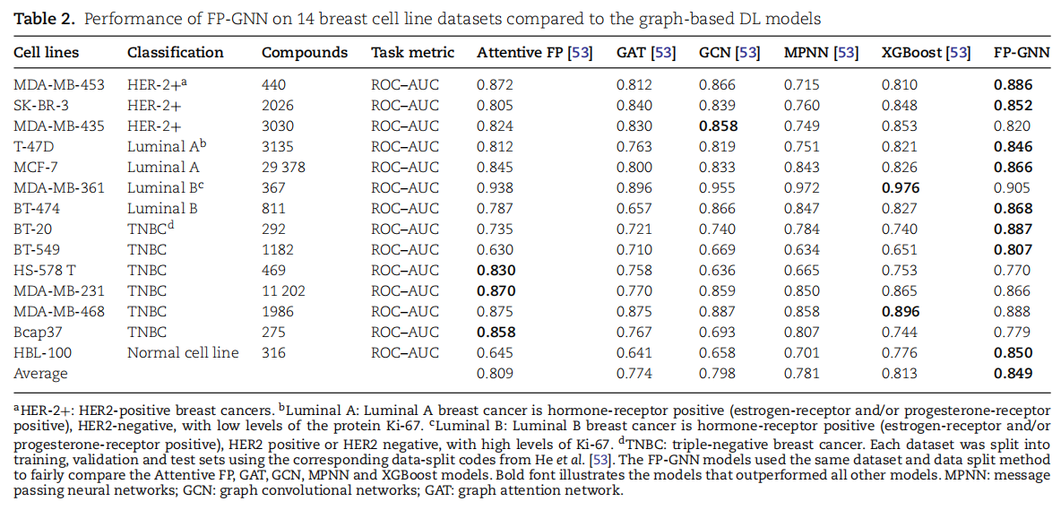
结果与讨论
FP-GNN在基于细胞的表型筛选数据集上的性能表现
Notes:
14

Slide 19
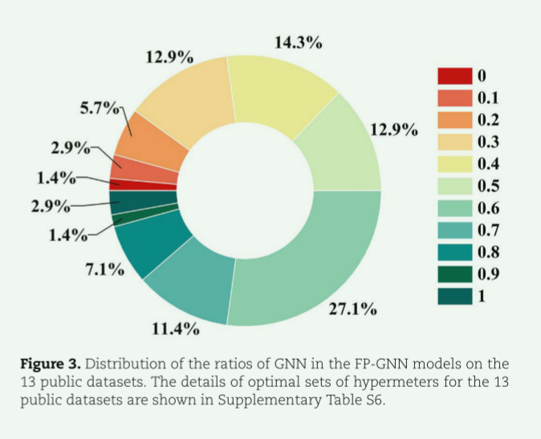
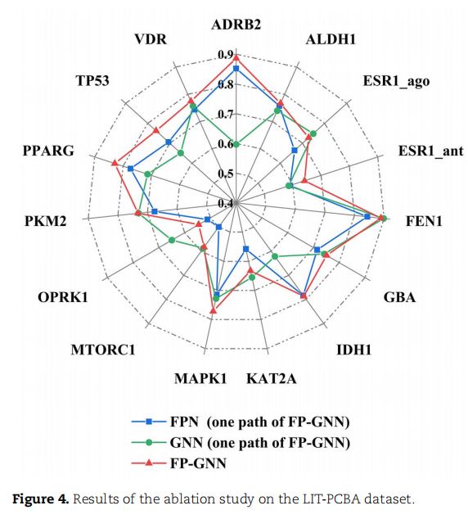
结果与讨论
FP-GNN的消融实验
Notes:
为了分析基于图的模块和基于指纹的模块在FP-GNN模型中的影响，基于13个公共数据集的每个最优超参数集计算了FP-GNN中GNN的比值
FP-GNN中超过一半（54.3%）的GNN比例在0.4~0.6之间，说明两个模块对FPGNN模型的贡献相对平衡。
说明有超过一半的模型中，GNN和FP的比例是差不多的，证明两个模型的贡献是互补的
说明了整个模型中单纯只用到了GNN或者FP的情况是比较少的
结果表明，FP-GNN结合了FPN和GNN的优势，可以捕获了分子图和指纹的互补信息，从而获得更好的性能。
说明确实在一起用比单独用性能要更好

Slide 20
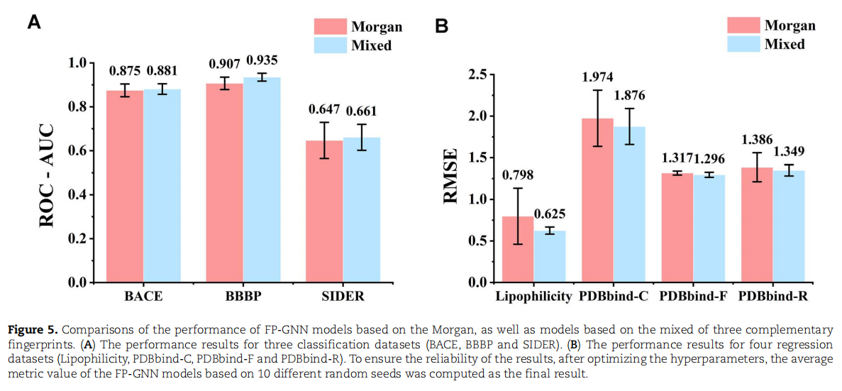
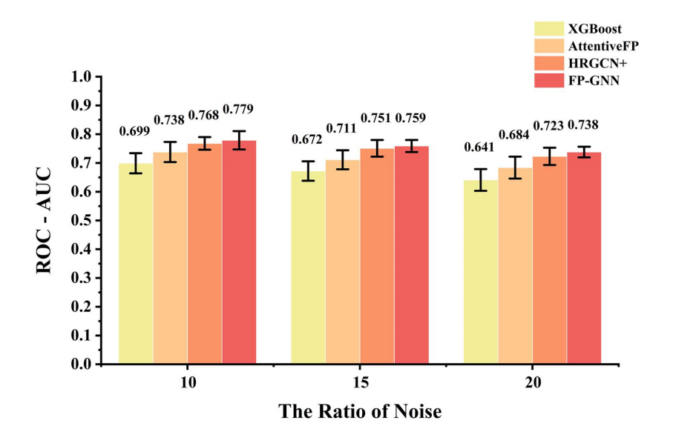
结果与讨论
不同类型指纹对FP-GNN的影响，以及FP-GNN的抗噪声能力
除了三种互补指纹的混合之外，还将1024位的ECFP-4指纹加入到FP-GNN架构中，然后在公共数据集上对其进行测试。
按照预定的比例改变HIV数据集的训练集和验证集中的标签，人为地产生噪声。
Notes:
左边是分类，右边是回归
互补性差异可能与指纹生成的具体算法有关。混合指纹记录了大部分的原子和键的性质(MACCS指纹)、广泛的化学结构和亚结构(PubChem指纹)和药效团特征(pharmacophore ErG指纹)信息，这些信息可能不包含在分子图的特征中。而摩根指纹只记录了原子的局部环境信息，这可能与分子图特征相似。
右是抗噪能力

Slide 21
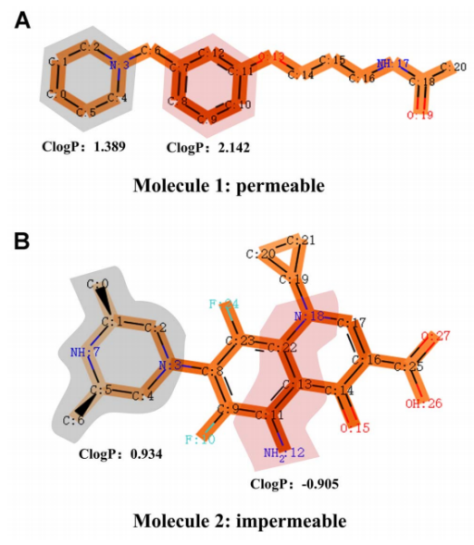
结果与讨论
FP-GNN的可解释性：
颜色越深的分子部分在预测分子是否能通过血脑屏障方面作用越显著，而颜色较浅的部分作用不那么重要
以活性分子为例，分子的苯环极性最小，对血脑屏障穿透的贡献最大。使用ChemBioDraw进一步定量分析这些化学片段的ClogP值。定量分析表明，红色标记的化学部分极性较低(ClogP = 2.142)，而灰色标记的化学部分极性较高(ClogP = 1.389)。
对于非活性分子，红色部分代表一个暴露的取代基氨基，它提供了大部分极性，以防止分子通过血脑屏障。红色化学片段的ClogP值为−0.905，灰色化学片段的ClogP值为0.934。较低的ClogP表明分子的红色部分更亲水，难以通过血脑屏障。FP-GNN模型中红色部分的高度关注与非活跃预测结果一致。
这些实例不仅证明了FP-GNN模型是可解释的，而且也暗示了FP-GNN网络体系结构可以学习这些关系。
Notes:
透过血脑屏障的分子通常是小分子，且大多数是疏水性（非极性分子）的
ClogP疏水常数，值越大越疏水
预测分子能否通过血脑屏障
极性比较的部分贡献值越大

Slide 22
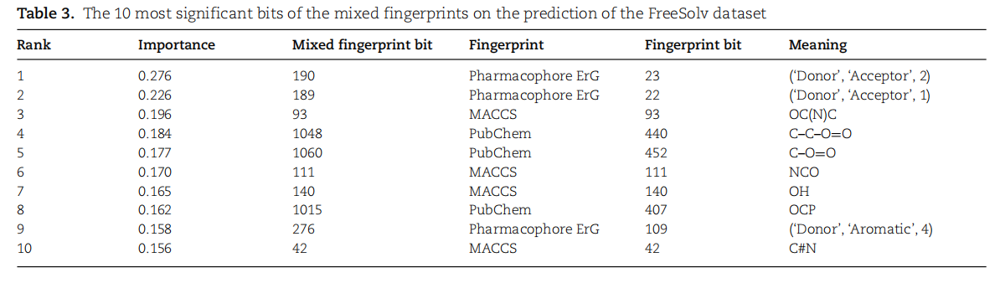
结果与讨论
在FPN模型中使用的混合指纹(MACCS指纹、PubChem指纹和Pharmacophore ErG指纹)共有1489位。依次改变每个比特的值，然后将混合指纹输入到训练模型中。不同变化位元所产生的影响表明了指纹在模型中的重要性。修正值与原始预测值的偏差越大，指纹位对预测分子的重要性越大。
Notes:
在前10位关键比特中，分别有4位、3位和3位来自MACCS指纹、PubChem指纹和Pharmacophore ErG指纹。这些结果表明，三个指纹在FP-GNN模型中共同发挥了重要作用’

Slide 23
PART 04
总结

Slide 24
总结
1、FP-GNN的消融实验证明了分子指纹和分子图中的特征信息是互补的，结合产生更加全面的分子表征提高模型的预测性能。
2、探索模型在真实场景下的表现性能，以及模型的可解释性，使模型更加具有说服力
3、FP-GNN只考虑了分子指纹和分子图的特征信息，并未考虑三维空间上分子的特征信息

Slide 25
THANK YOU!

